Slide 1


Projet CParty

Slide 2

PRESENTATION
1
Notre projet…

Slide 3
Consignes :
Site e-commerce
Pour la cible des 18-25 ans

Slide 4
Travail sur le projet
Choix du sujet
Travail sur la partie préalable
Début du codage en HTML-CSS
Javascript et PHP

Slide 5
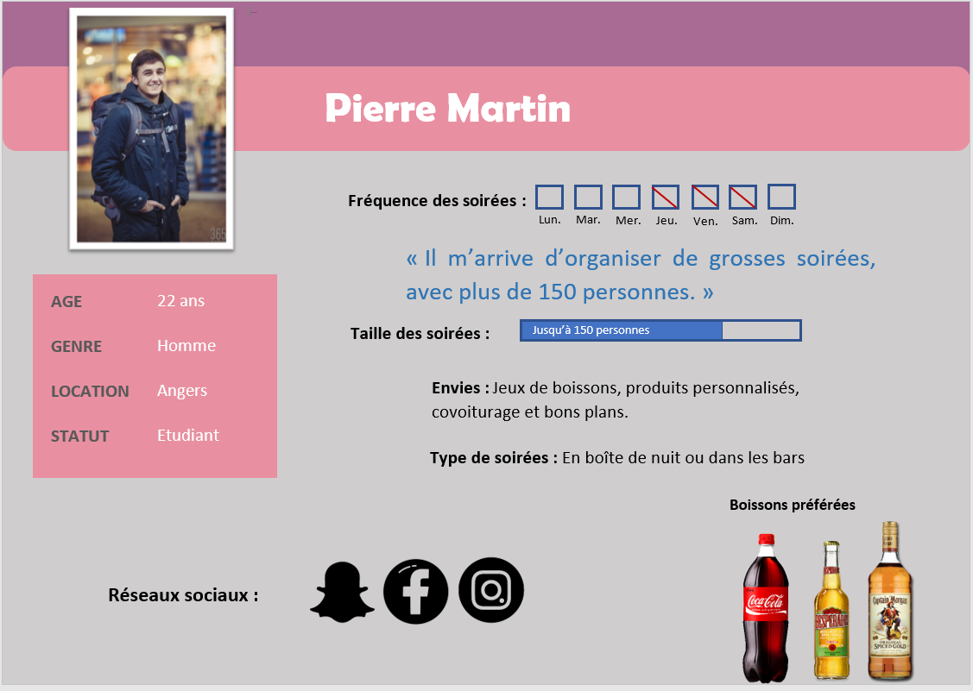

Slide 6
ORGANISATION DU CODE
2
Du html au php…

Slide 7
NOTRE MCD
3
Organisation du site…

Slide 8
BILAN

Slide 9
THANKS
ANY QUESTIONS?
You can find me at
@username
user@mail.me

